Slide 1
期中大物下
band

Slide 2
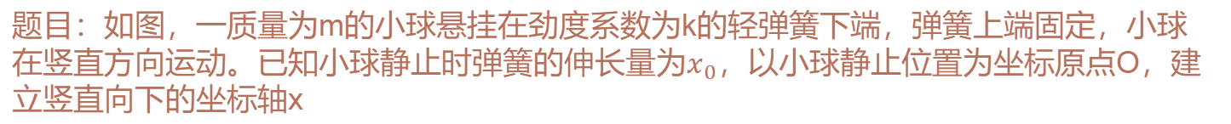

简谐振动
题型1.证明该物体做简谐运动、求圆频率、周期T
1.利用好核心公式：F=-kx（x为到平衡点的位移）
2.$ω^{2}=\frac{k}{m}$，求出圆频率（推导过程在书上，值得一看）
3.$T=\frac{2π}{ω}$
题目：如图，一质量为m的小球悬挂在劲度系数为k的轻弹簧下端，弹簧上端固定，小球在竖直方向运动。已知小球静止时弹簧的伸长量为$x_{0}$，以小球静止位置为坐标原点O，建立竖直向下的坐标轴x

Slide 3

题型2.写简谐运动方程表达式，求速度，加速度
$$Acos(ωt+φ)$$
1.瞪眼蹬出A（一眼丁真）
2.用周期T求出$ω$，周期可用波长除以速度得到（机械波），或$ω=\frac{v_{max}}{A}$
3.用好旋转矢量法，判断初相
4.求导，即得速度表达式，求二阶导，加速度表达式

Slide 4

题型3.简谐振动的能量问题（想到弹簧）
考的比较散，但牢记下面的东西就行
1.动能：$E_{k}=\frac{1}{2}mA^{2}ω^{2}\sin^{2}(ωt+φ)$
2.势能：$E_{P}=\frac{1}{2}mA^{2}ω^{2}\cos^{2}(ωt+φ)$
3.E总=动+势=$\frac{1}{2}kA^{2}$
4.在平衡点，动能最大、势能最小

Slide 5

题型4.简谐振动的叠加
不怎么考，但是基本功
$$A=\sqrt{A_{1}^{2}+A_{2}^{2}+2A_{1}A_{2}cos(φ_{2}−φ_{1})}$$
$$φ=arctan\frac{A_{1}sinφ_{1}+A_{2}sinφ_{2}}{A_{1}cosφ_{1}+A_{2}cosφ_{2}}$$
特别的，我们发现$φ1−φ2=2kπ时$A=A1+A2

Slide 6

平面简谐波
题型1.求波动方程、求一个点的振动方程、求一个时刻的平面方程
$$y(x,t)=Acos[ω(t−\frac{x}{u})+φ]$$
1.用之前的方法，求出原点O的振动方程
2.看一眼速度u和速度方向，写下波动方程
3.x给定值就是一个点的方程
4.t给定值就是按下快门拍照

Slide 7

题型2.波的能量（想绳子）
一样，但注意与之前的区分
1.线元势能=线元动能=$\frac{1}{2}ΔmA^{2}ω^{2}\sin^{2}[ω(t−\frac{x}{u})+φ]$
2.平衡点，形变最大，动能和势能都最大
3.对于一个线元，它的能量并不守恒，从相邻的质元获取能量

Slide 8
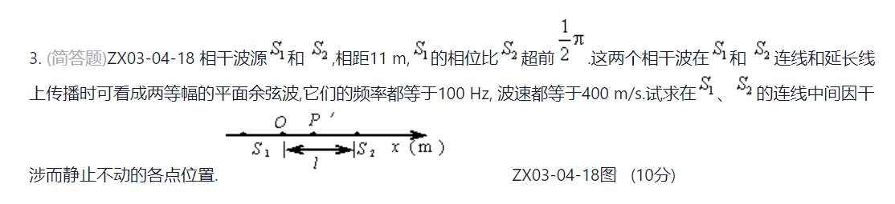
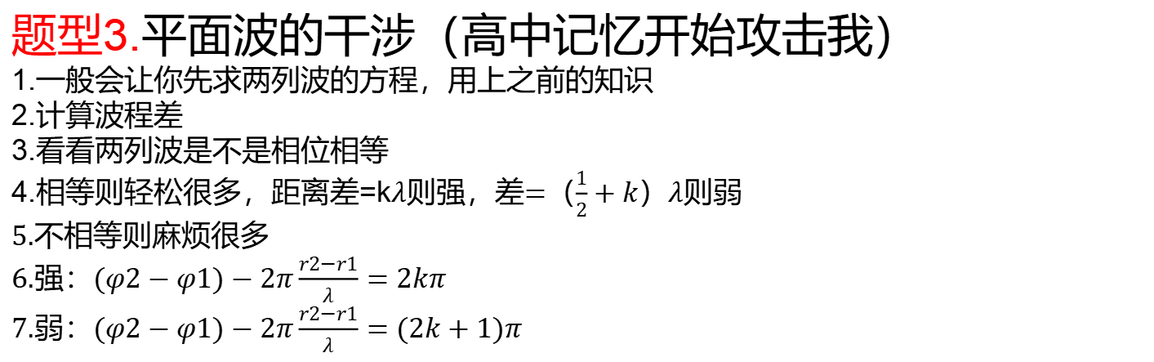
题型3.平面波的干涉（高中记忆开始攻击我）
1.一般会让你先求两列波的方程，用上之前的知识
2.计算波程差
3.看看两列波是不是相位相等
4.相等则轻松很多，距离差=k$λ$则强，差=（$\frac{1}{2}+k$）$λ$则弱
5.不相等则麻烦很多
6.强：$(φ2−φ1)−2π\frac{r2−r1}{λ}=2kπ$
7.弱：$(φ2−φ1)−2π\frac{r2−r1}{λ}=(2k+1)π$

Slide 9

题型4.驻波函数、驻波相的关系、驻波能量、驻波波节
$$y=2Acos(2π\frac{x}{λ}+\frac{φ_{2}−φ_{1}}{2})cos(2πvt+\frac{φ_{2}+φ_{1}}{2})$$
1.求反射波函数（方向变换+半波损失+坐标变换）
2.用和差化积求出驻波表达式
3.$2π\frac{x}{λ}+\frac{φ_{2}−φ_{1}}{2}$=（$\frac{1}{2}+k$）$π$ ---求出波节
1.相邻两节点之间各点振动的相一致，一个节点两侧相反
$$Δφ=π$$
2.驻波的能量禁锢在两波节之间
各点都在平衡位移处，无势能，波节动能为0，波腹最大

Slide 10
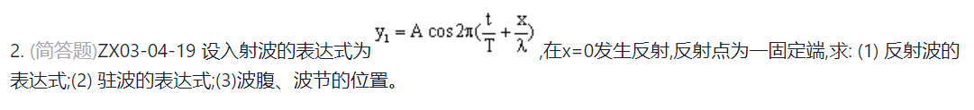

Slide 11
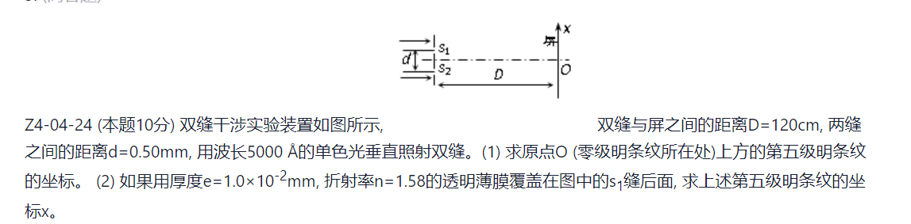
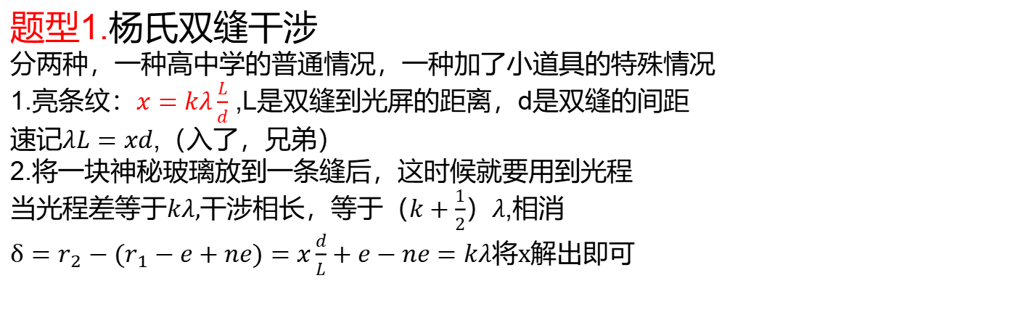
光的干涉
题型1.杨氏双缝干涉
分两种，一种高中学的普通情况，一种加了小道具的特殊情况
1.亮条纹：$x=kλ\frac{L}{d}$ ,L是双缝到光屏的距离，d是双缝的间距
速记$λL=xd$,（入了，兄弟）
2.将一块神秘玻璃放到一条缝后，这时候就要用到光程
当光程差等于$kλ$,干涉相长，等于（$k+\frac{1}{2}$）$λ$,相消
$δ=r_{2}−(r_{1}−e+ne)=x\frac{d}{L}+e−ne=kλ$将x解出即可

Slide 12
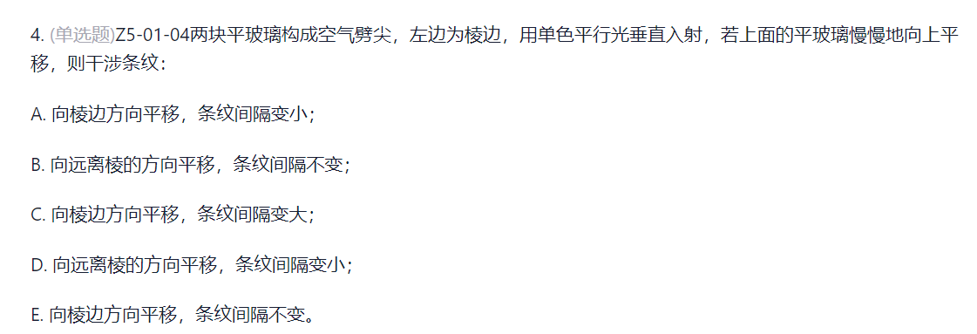
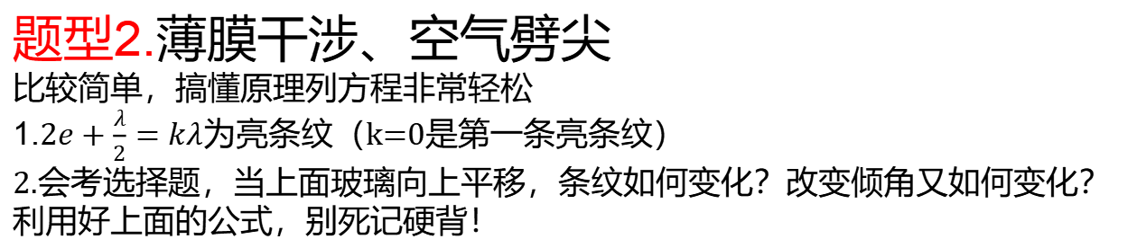
题型2.薄膜干涉、空气劈尖
比较简单，搞懂原理列方程非常轻松
1.$2e+\frac{λ}{2}=kλ$为亮条纹（k=0是第一条亮条纹）
2.会考选择题，当上面玻璃向上平移，条纹如何变化？改变倾角又如何变化？
利用好上面的公式，别死记硬背！

Slide 13
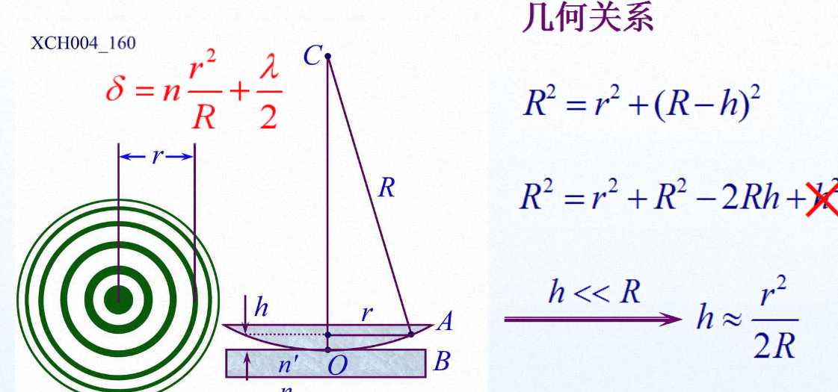
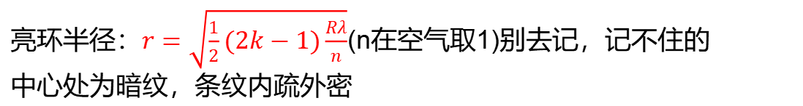
题型3.牛顿环、等厚干涉
本质跟上面那个其实差不多，要学会理解
亮环半径：$r=\sqrt{\frac{1}{2}(2k−1)\frac{Rλ}{n}}$(n在空气取1)别去记，记不住的
中心处为暗纹，条纹内疏外密

Slide 14
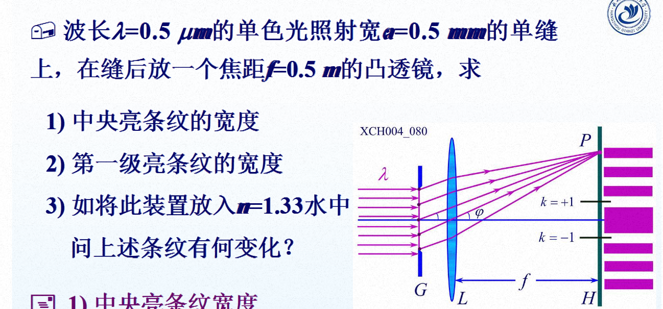
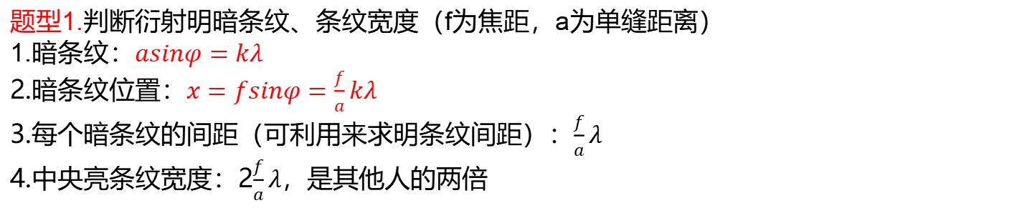
光的衍射
题型1.判断衍射明暗条纹、条纹宽度（f为焦距，a为单缝距离）
1.暗条纹：$asinφ=kλ$
2.暗条纹位置：$x=fsinφ=\frac{f}{a}kλ$
3.每个暗条纹的间距（可利用来求明条纹间距）：$\frac{f}{a}λ$
4.中央亮条纹宽度：2$\frac{f}{a}λ$，是其他人的两倍

Slide 15
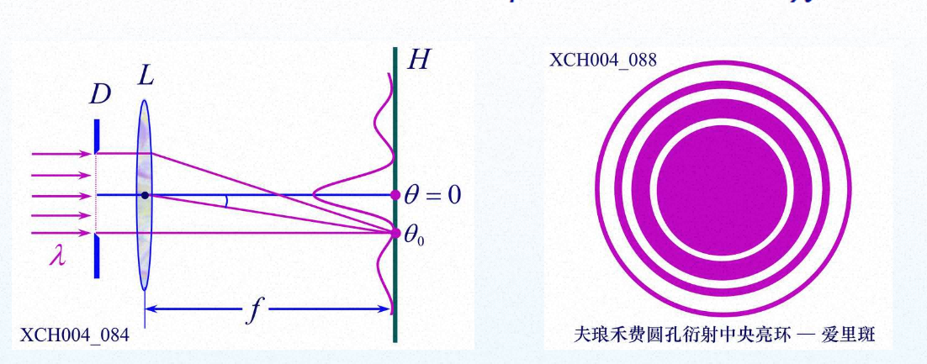
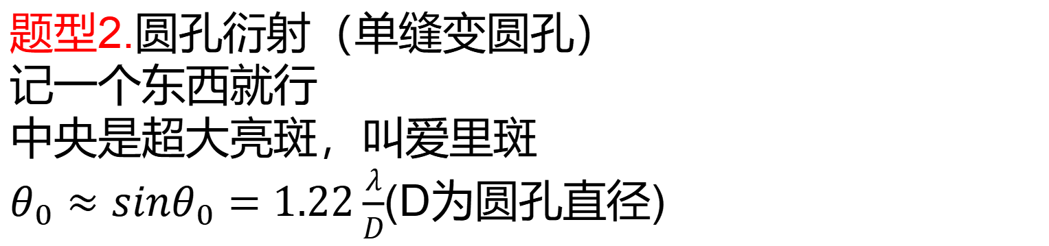
题型2.圆孔衍射（单缝变圆孔）
记一个东西就行
中央是超大亮斑，叫爱里斑
$θ_{0}≈sinθ_{0}=1.22\frac{λ}{D}$(D为圆孔直径)

Slide 16
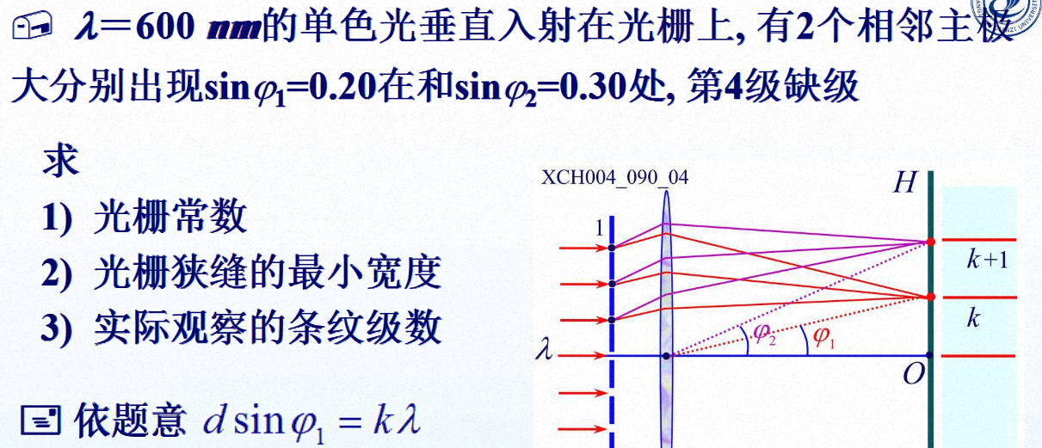
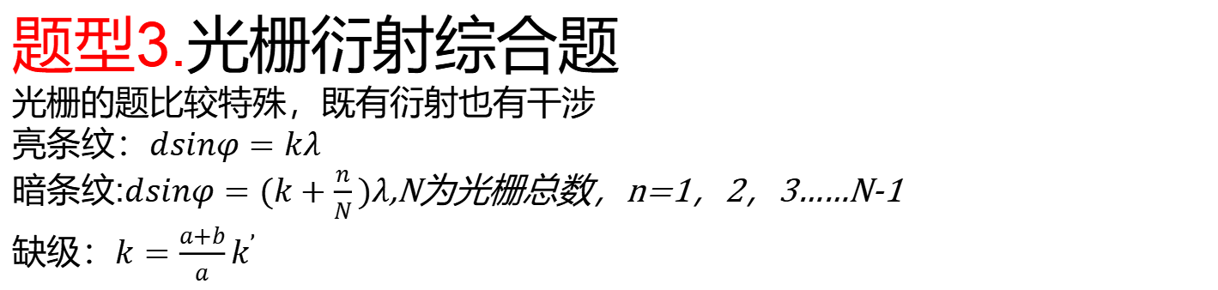
题型3.光栅衍射综合题
光栅的题比较特殊，既有衍射也有干涉
亮条纹：$dsinφ=kλ$
暗条纹:$dsinφ=(k+\frac{n}{N})λ$,N为光栅总数，n=1，2，3……N-1
缺级：$k=\frac{a+b}{a}k^{’}$

Slide 17
感谢聆听
祝大家期中考取得好成绩

